Slide 1
五、临时用电管理

Slide 2
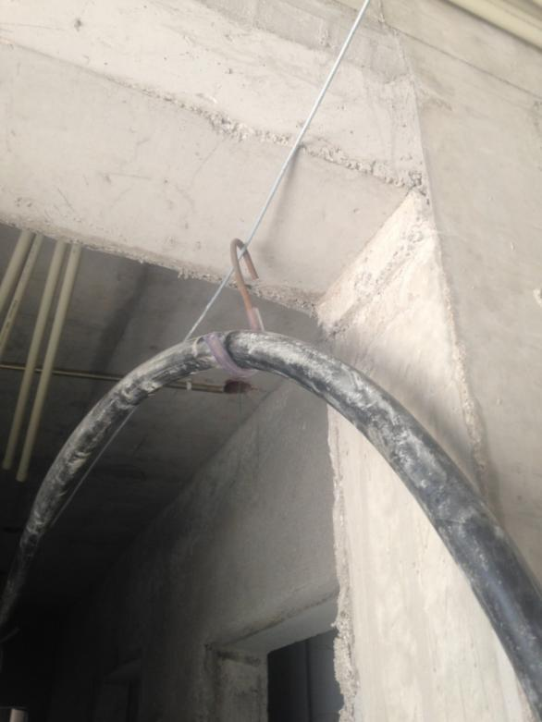
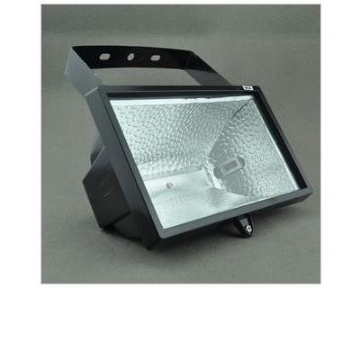
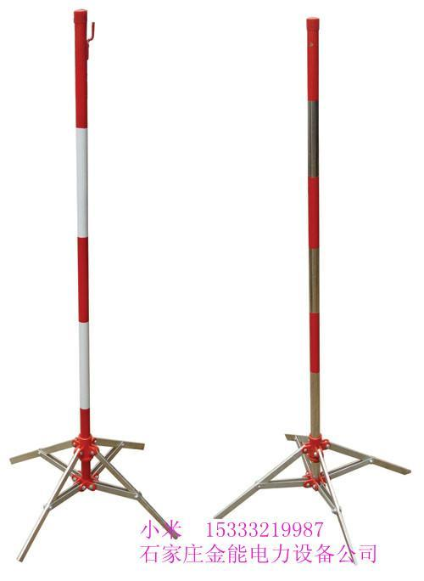
临时用电管理
临时照明采用LED灯
灯外罩完整无破损
灯头高度不低于2.2m
灯架设稳固的三脚支架必须用金属制拉杆，必须用绝缘把，设有开关灯头至少高出地面2.2m
施工现场电箱电缆悬挂绝缘勾
临时用电支架

Slide 3
临时用电管理
施工用电低压运行维修电工必须持有效电工操作证方可上岗；由于分包队伍多，所以每个队伍进场，必须在本队有一名持有效电工操作证的维护电工；分包队进场必须由电气工长及临电班组长进行入场用电安全教育并培训；分包单位进场之前必须及时同总包签定“安全用电协议书”，明确双方责任和义务；分包单位电工除进行本单位工作外，由总包进行管理并服从总包方的领导，对现场的临电线路进行检查维护。
任何单位严禁使用不合格的用电设备；在施工中缆线严禁随地拖拉，必须沿墙进行悬挂，临电电工必须每天严查。并于每周五会同总包方临电工长对现场所有线路进行大检查。
施工中严禁使用国家明令淘汰的电动工具及一类手持电动工具。
各种电箱按类别编号齐全，接地可靠。
任何用电设备必须达到三级配电，逐级漏电保护，一箱一闸一机一漏，逐级漏电必须灵敏可靠；分配箱漏电电流不得大于50mA，漏电动作时间不大于0.1S，固定插座箱漏电电流不得大于30mA，漏电动作时间不大于0.1S，手持电动工具箱漏电动作电流不大于15mA，漏电动作时间不大于0.1S。
各种电气设备的金属外壳支架，电缆保护金属套管，配电箱体应作好保护接地，且贴好标识。

Slide 4
临时用电管理
电箱附近严禁堆放杂物，箱内严禁放置杂物，电箱要防砸、防尘，箱内系统图齐全，外壳有明显警示语，工作零与保护零有明显的区别且有各自标识，不得混用，且零、地标识齐全。
配电箱电器、闸具，保护齐全有效，线路整齐合理，接线牢固，严禁从配电箱上端和侧面、箱门处进出电源线，严禁从闸具上口接线，出线一律从箱体下口穿线孔接出；电箱箱门上锁。
电工维修时，拉闸断电必须挂牌，并锁好电箱或设专人看管。
使用安全电压照明，行灯变压器一、二次侧保险要选择合适值，变压器金属外壳接地可靠，手把灯线要用双芯橡套电缆且绝缘良好，严禁使用双绞线等替代。
电焊机宜集中放置，严禁私自乱放，每台焊机配置专用漏电开关箱，焊机一、二次侧保护罩齐全，接线牢固，焊机外壳均必须接地。一次线长不大于5米，二次线长不大于30米。
由于本工程将大量使用手持电动工具，手持电动工具的外壳、手柄、导线、插头、开关等必须完好无损，使用前必须作空载检查，运行正常方可使用。

Slide 5
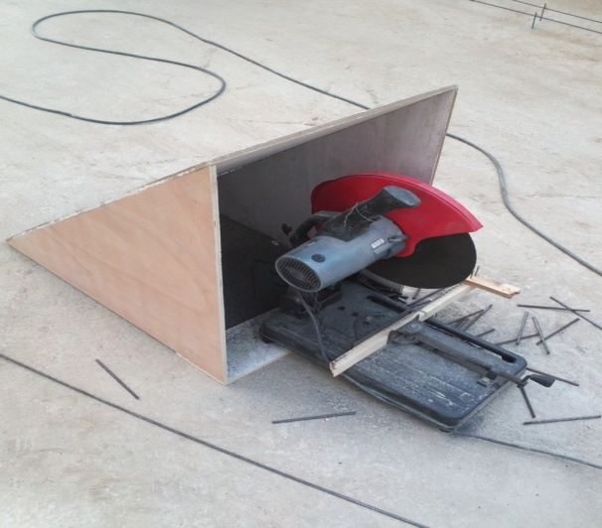
三标段安全策划
切割锯标准：
砂轮必须装设不小于180度的防护罩和牢固可调整的工作托架。砂轮片符合要求，不能有裂纹和磨损剩余部分不足25毫米的砂轮片继续使用。

Slide 6
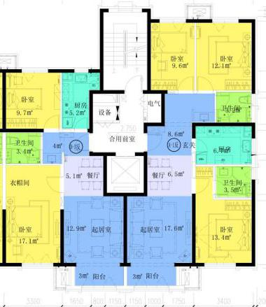
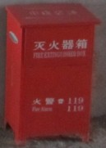
消防桶箱摆放位置
灭火器，消防桶。

Slide 7
临时用电管理
施工用电低压运行维修电工必须持有效电工操作证方可上岗；由于分包队伍多，所以每个队伍进场，必须在本队有一名持有效电工操作证的维护电工；分包队进场必须由电气工长及临电班组长进行入场用电安全教育并培训；分包单位进场之前必须及时同总包签定“安全用电协议书”，明确双方责任和义务；分包单位电工除进行本单位工作外，由总包进行管理并服从总包方的领导，对现场的临电线路进行检查维护。
任何单位严禁使用不合格的用电设备；在施工中缆线严禁随地拖拉，必须沿墙进行悬挂，临电电工必须每天严查。并于每周五会同总包方临电工长对现场所有线路进行大检查。
施工中严禁使用国家明令淘汰的电动工具及一类手持电动工具。
各种电箱按类别编号齐全，接地可靠。
任何用电设备必须达到三级配电，逐级漏电保护，一箱一闸一机一漏，逐级漏电必须灵敏可靠；分配箱漏电电流不得大于50mA，漏电动作时间不大于0.1S，固定插座箱漏电电流不得大于30mA，漏电动作时间不大于0.1S，手持电动工具箱漏电动作电流不大于15mA，漏电动作时间不大于0.1S。
各种电气设备的金属外壳支架，电缆保护金属套管，配电箱体应作好保护接地，且贴好标识。

Slide 8
临时用电管理
电箱附近严禁堆放杂物，箱内严禁放置杂物，电箱要防砸、防尘，箱内系统图齐全，外壳有明显警示语，工作零与保护零有明显的区别且有各自标识，不得混用，且零、地标识齐全。
配电箱电器、闸具，保护齐全有效，线路整齐合理，接线牢固，严禁从配电箱上端和侧面、箱门处进出电源线，严禁从闸具上口接线，出线一律从箱体下口穿线孔接出；电箱箱门上锁。
电工维修时，拉闸断电必须挂牌，并锁好电箱或设专人看管。
使用安全电压照明，行灯变压器一、二次侧保险要选择合适值，变压器金属外壳接地可靠，手把灯线要用双芯橡套电缆且绝缘良好，严禁使用双绞线等替代。
电焊机宜集中放置，严禁私自乱放，每台焊机配置专用漏电开关箱，焊机一、二次侧保护罩齐全，接线牢固，焊机外壳均必须接地。一次线长不大于5米，二次线长不大于30米。
由于本工程将大量使用手持电动工具，手持电动工具的外壳、手柄、导线、插头、开关等必须完好无损，使用前必须作空载检查，运行正常方可使用。

